Slide 1
Výukový materiál zpracován v rámci projektu EU peníze školám
Registrační číslo projektu: CZ.1.07/1.4.00/21.2852
Šablona: | III/2 | č. materiálu: VY_32_INOVACE_39
Jméno autora: | Mgr. Věra Floriánová
Třída/ročník: | IV./4.
Datum vytvoření: | 2012

Slide 2
Vzdělávací oblast: | Jazyk a jazyková komunikace
Tematická oblast: | Tvořivé činnosti s literárním textem
Předmět: | Český jazyk a literatura – literární výchova
Výstižný popis způsobu použití, případně metodické pokyny: | materiál vhodný pro procvičování: praktická cvičení, poslech, filmové ukázky, zápis, četba - rozbor
Klíčová slova: | pověst, proroctví, A. Jirásek, hlavní postava, charakteristika, hádanka, hora Blaník, obsah, slavnost, sv. Václav
Druh učebního materiálu: | Powerpointová prezentace

Slide 3
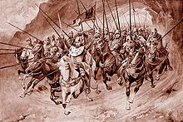
ALOIS JIRÁSEK STARÉ POVĚSTI ČESKÉ Blaničtí rytíři

Slide 4
NAPIŠ DO SEŠITU 3 POVĚSTI, KTERÉ JSME JIŽ ČETLI
1. ________________________________
2. ________________________________
3. ________________________________

Slide 5
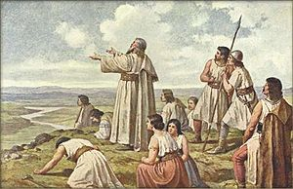
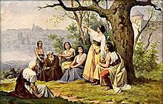
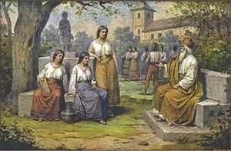
KONTROLA
1.
2.
3.

Slide 6
VYBER 1 HLAVNÍ POSTAVU A POPIŠ JI JAKO HÁDANKU
Popis – hádanku vypracuj do sešitu.
Příklad:
jsem: žena x muž
mám: sestry x bratra
můj otec je: kníže x pastevec
můj manžel je: oráč x kupec
Kdo jsem? _____________________________

Slide 7
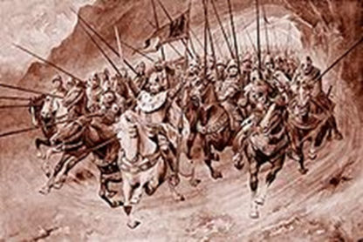
DALŠÍ POVĚST: ZE STAROBYLÝCH PROROCTVÍ
BLANIČTÍ RYTÍŘI
Svatý Václav vyjíždí v čele blanických rytířů
z hory (V. Černý, 1898)

Slide 8
HORA BLANÍK
Blaník je 638 m vysoký, legendami opředený vrch ve Středočeském kraji. Nachází se asi 10 kilometrů jižně od Vlašimi, na území Louňovic pod Blaníkem.
Jsou s ním spojeny pověsti o blanických rytířích.
V těžkých chvílích české historie byl symbolem naděje na získání svobody a svébytnosti českého národa.

Slide 9
STRUČNÝ OBSAH POVĚSTI /DŮLEŽITÉ INFORMACE ZAPIŠ DO SEŠITU/
Uvnitř hory odpočívá vojsko, které čeká, až bude českému národu nejhůře.
Jeho velitelem je sám patron země České svatý Václav.
Ve chvíli, kdy bude naše vlast v největší tísni, zazelená se suchý dub na Blaníku a pramen pod ním vydá tolik vody, že se studánka přeplní a voda poteče až po stráni dolů.
Pak se v hoře otevře skála, rytíři uvnitř se probudí a pod vedením patrona české země vyrazí proti nepřátelům.
Porazí je a v Čechách nastane opět mír.

Slide 10
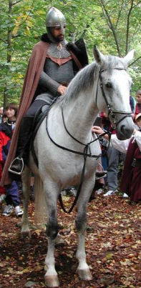
SVATOVÁCLAVSÉ SLAVNOSTI NA BLANÍKU
Od roku 1989 se zde pravidelně
pořádají Svatováclavské slavnosti,
kdy na svůj svátek sjíždí z Velkého
Blaníku na bílém koni sv. Václav s doprovodem svých vojáků.

Slide 11
Zdroje:
http://cs.wikipedia.org/wiki/Star%C3%A9_pov%C4%9Bsti_%C4%8Desk%C3%A9#Star.C3.A9_pov.C4.9Bsti_.C4.8Desk.C3.A9
http://cs.wikipedia.org/wiki/O_%C4%8Cechovi
http://cs.wikipedia.org/wiki/O_Krokovi_a_jeho_dcer%C3%A1ch
http://cs.wikipedia.org/wiki/O_Libu%C5%A1i
http://cs.wikipedia.org/wiki/Blani%C4%8Dt%C3%AD_ryt%C3%AD%C5%99i#Pov.C4.9Bst
http://cs.wikipedia.org/wiki/Soubor:SVS2.JPG
[ONLINE] [CIT. 2012-07-30]
Autorem materiálu a všech jeho částí,
není-li uvedeno jinak, je Mgr. Věra Floriánová.

